Slide 1


Data Structures
Speaker:
Yurii Humeniuk
Notes:
Тема
Задавайте питання

Slide 2

Data Structures
A data structure is a particular way of organizing data in a computer so that it can be used effectively. The idea is to reduce the space and time complexities of different tasks.
Notes:
Структури даних - це шлях організації даних з метою ефективного використання. Ідея структур в зменшенні розміру збережувальних даних та часу їх обробки.

Slide 3

Array
An array is a collection of items stored at contiguous memory locations.
Linked List
A linked list is a linear data structure, in which the elements are not stored at contiguous memory locations.
Stack
Stack is a linear data structure which follows a particular order in which the operations are performed. LIFO or FILO
Data Structures to be covered
Queue
A Queue is a linear structure which follows a particular order in which the operations are performed. FIFO
Set
A Set is an abstract data type that can store certain values, without any particular order, and no repeated values.
Map
A map is an ADT (Abstract Data Type) where key-value pair are stored in an array
Hash Table
Hashing is an Data Structure which is designed to use a Hash function for faster access of elements.
Notes:
Масиви, Зв’язні списки, Стек, Черга, Множина, Мапа, Хеш-Таблиця

Slide 4

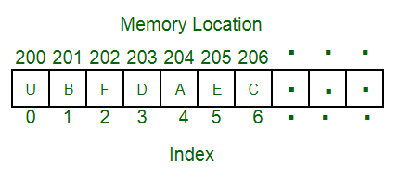
Array
An array is a collection of items stored at contiguous memory locations. The idea is to store multiple items of the same type together. This makes it easier to calculate the position of each element by simply adding an offset to a base value, i.e., the memory location of the first element of the array (generally denoted by the name of the array).
Notes:
Масиви ефективні при звертанні до довільного елементу, яке відбувається за постійний час (O(1)), однак такі операції як додавання та видалення елементу, потребують часу O(n), де n — розмір масиву. Тому масиви переважно використовуються для зберігання даних, до елементів яких відбувається довільний доступ без додавання або видалення нових елементів
Масиви є дуже економною щодо пам'яті структурою даних. Для збереження 100 цілих чисел в масиві необхідно рівно в 100 разів більше пам'яті, ніж для збереження одного числа (плюс, можливо, ще декілька байтів). В той же час, усі структури даних, які базуються на вказівниках, потребують додаткової пам'яті для збереження самих вказівників разом з даними.

Slide 5
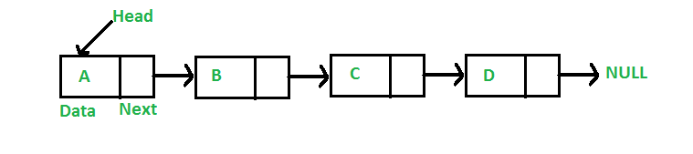
Linked List
A linked list is a linear data structure, in which the elements are not stored at contiguous memory locations. The elements in a linked list are linked using pointers as shown in the below image:
Notes:
Нода
Динамічний розмір
Додавання\видалення дешевизна
Обхід

Slide 6
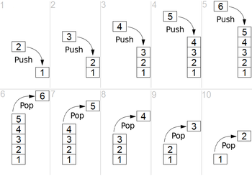
Stack
Stack is a linear data structure which follows a particular order in which the operations are performed. The order may be LIFO(Last In First Out) or FILO(First In Last Out).
Mainly the following three basic operations are performed in the stack:
Push
Pop
Peek or Top
Notes:
Динамічний розмір
Додавання\видалення дешевизна
Обхід тільки через поп
Команда (шаблон проектування)

Slide 7
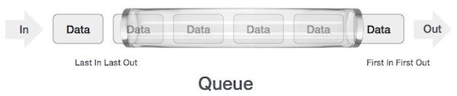
Queue
A Queue is a linear structure which follows a particular order in which the operations are performed. The order is First In First Out (FIFO).
Mainly the following four basic operations are performed on queue:
Enqueue
Dequeue
Notes:
Динамічний розмір
Додавання\видалення дешевизна
Обхід тільки через дек’ю
Надилання/приймання даних

Slide 8
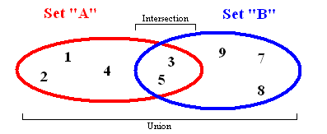
Set
Set is an abstract data type that can store unique values, without any particular order.
Mainly the following four basic operations are performed on set:
union(S,T)
intersection(S,T)
difference(S,T)
subset(S,T)
Notes:
По суті динамічний масив з унікальними даними

Slide 9
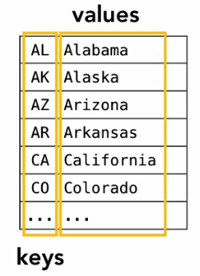
Map (Associative Array)
Associative arrays are used to store key value pairs.
Mainly the following four basic operations are performed on set:
Add or insert
Reassign
Remove or delete
Lookup
Notes:
Швидкий пошук

Slide 10
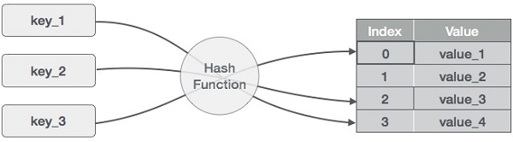
Hashing
Hashing is an important Data Structure which is designed to use a special function called the Hash function which is used to map a given value with a particular key for faster access of elements. The efficiency of mapping depends of the efficiency of the hash function used.

Slide 11

Thank you!

